Slide 1
Conceito de Estrutura Composta de Variáveis
Estruturas formadas por uma sequência de variáveis com o mesmo identificador (mesmo nome) e alocadas sequencialmente na memória.

Slide 2
Objetivo da Estrutura Composta de Variáveis
Diminuir a complexidade de gerenciamento de variáveis.
Facilitar introdução de novas variáveis.
Facilitar a manipulação dos programas que permitem a entrada de n variáveis.
Permitir o armazenamento das variáveis em memória mesmo após a entrada de n dados pelo usuário do próprio programa.

Slide 3
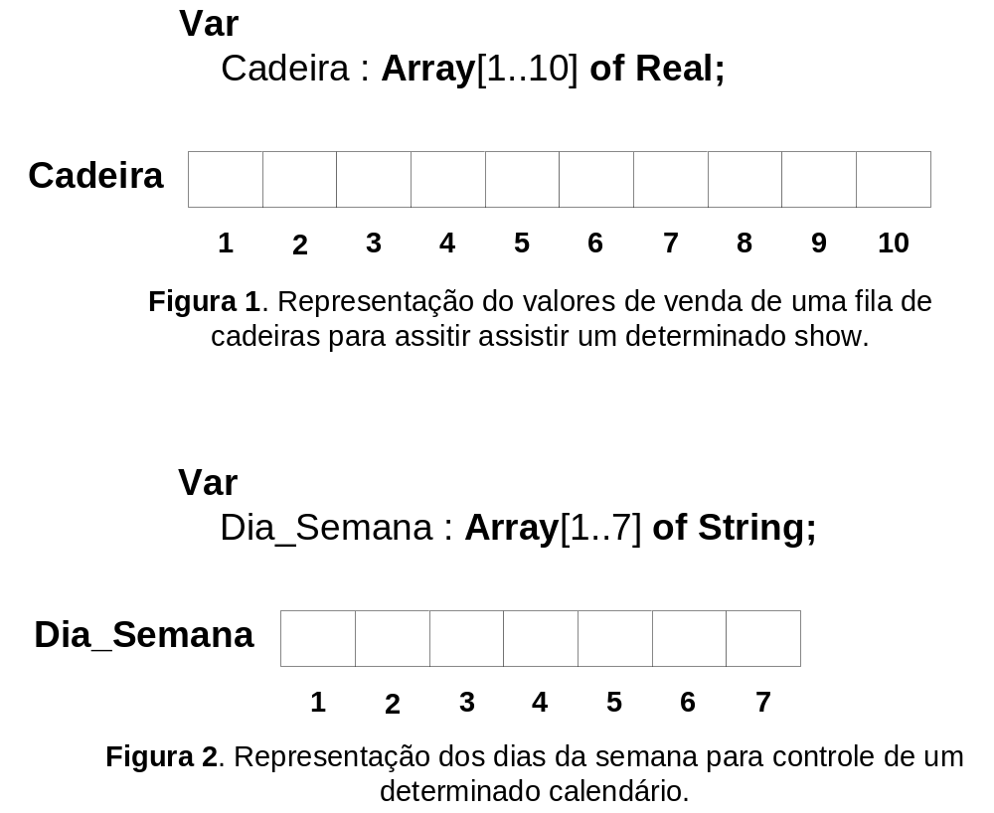
Estrutura Composta de Variáveis
double cadeira[10];
char diaSemana[7];

Slide 4
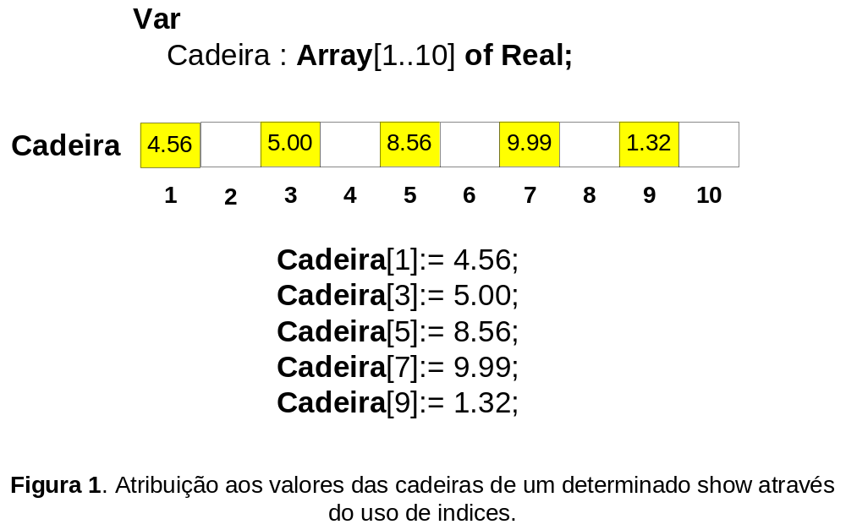
Estrutura Composta de Variáveis
double cadeira[10];
cadeira[0] = 4.56;
cadeira[2] = 5.00;
cadeira[4] = 8.56;
cadeira[6] = 9.99;
cadeira[8] = 1.32;

Slide 5
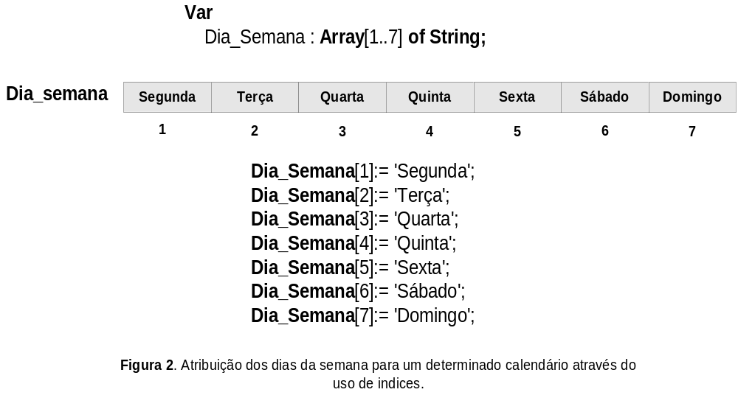
Estrutura Composta de Variáveis
char diaSemana[7];
diaSemana[0] = ‘S’;
diaSemana[1] = ‘N’;
diaSemana[2] = ‘S’;
diaSemana[3] = ‘N’;
diaSemana[4] = ‘S’;
diaSemana[5] = ‘N’;
diaSemana[6] = ‘S’;

Slide 6
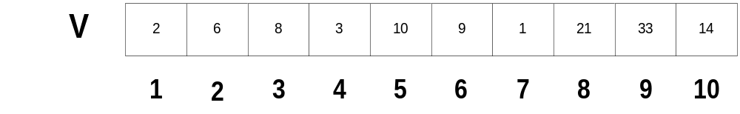
Indexando Estrutura Composta de Variáveis
Sendo o Vetor V igual a:
e as variáveis X = 2 e Y = 4, escreva o valor correspondente à
solicitação:
a) V[X + 1] b) V[X+2] c) V[X+3] d) V[X * 4]
e) V[X * 1] f) V[X * 2] g) V[X * 3] h) V[V[X + Y]]
i) V[X + Y] j) V[8 - V[2]] k) V[V[4]] l) V[V[V[7]]]
m) V[V[1] * V[4]] n) V[X + 4]

Slide 7
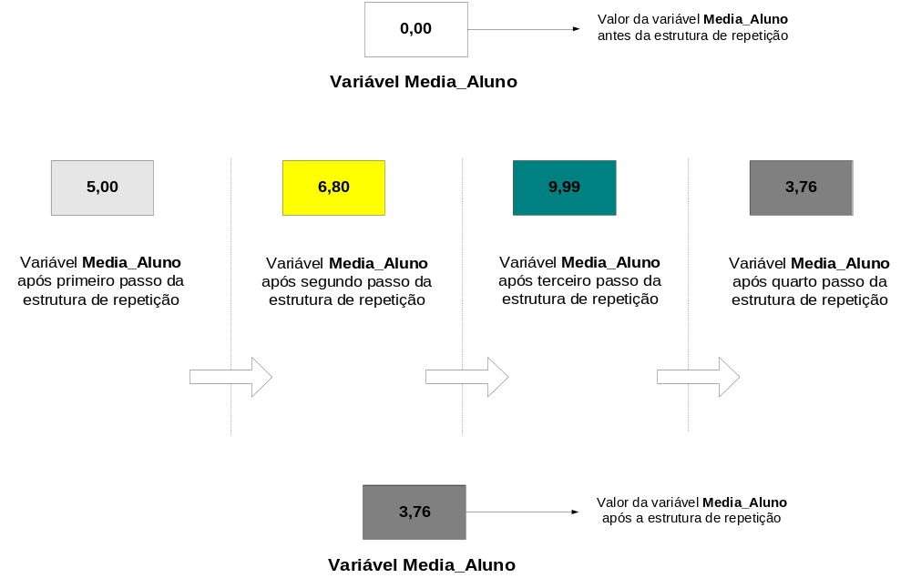
Estrutura Simples de Variável com 1 variável

Slide 8
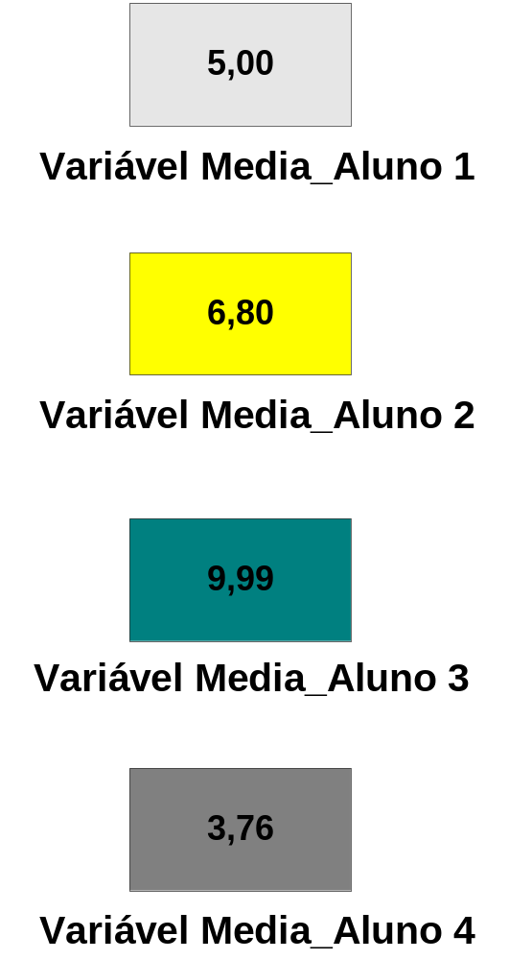
Estrutura Simples de Variável com N variáveis

Slide 9
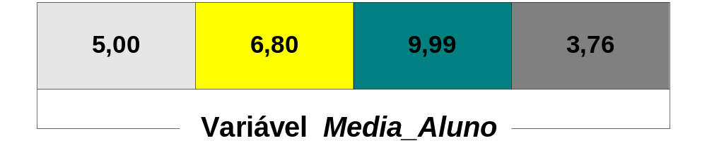
Estrutura Composta de Variáveis

Slide 10
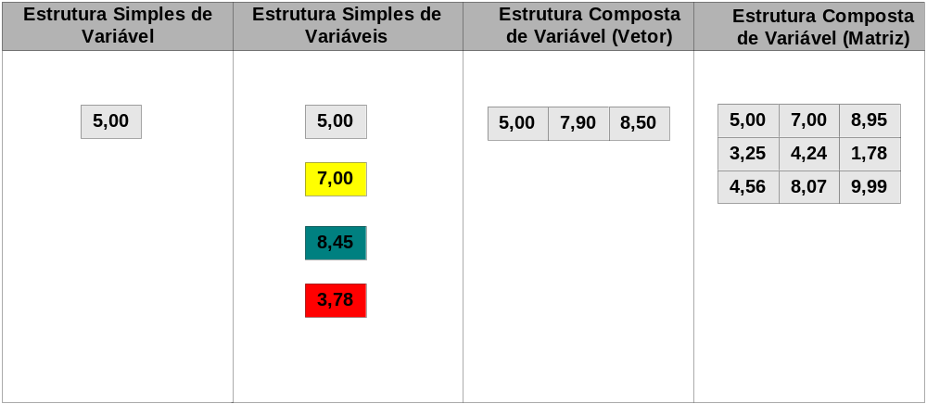
Estrutura Simples Versus Estrutura Composta

Slide 11
Estrutura Simples em C++
#include <iostream>
using namespace std;
int main()
{
int cont = 1;
float mediaAluno, mediaTurma, somaMedia;
while (cont <= 10){
cout << "Digite a média do aluno: ";
cin >> mediaAluno;
somaMedia = somaMedia + mediaAluno;
}
mediaTurma = somaMedia/10;
cout << "A média da turma é " << mediaTurma << endl;
}

Slide 12
Estrutura Simples em C++
#include <iostream>
using namespace std;
int main()
{
int cont;
float mediaTurma, somaMedia;
float mediaAluno1, mediaAluno2, mediaAluno3, mediaAluno4;
cout << "Digite a média do aluno 1: ";
cin >> mediaAluno1;
cout << "Digite a média do aluno 2: ";
cin >> mediaAluno2;
cout << "Digite a média do aluno 3: ";
cin >> mediaAluno3;
cout << "Digite a média do aluno 4: ";
cin >> mediaAluno4;
somaMedia = mediaAluno1 + mediaAluno2 + mediaAluno3 + mediaAluno4;
mediaTurma = somaMedia/4;
cout << "A média da turma é " << mediaTurma << endl;

Slide 13
Estrutura Simples em C++
if (mediaAluno1 > mediaTurma)
cont++;
if (mediaAluno2 > mediaTurma)
cont++;
if (mediaAluno3 > mediaTurma)
cont++;
if (mediaAluno4 > mediaTurma)
cont++;
cout << "A quantidade de alunos acima da média da turma é " <<cont << endl;
}

Slide 14
Estrutura Composta em C++
#include <iostream>
using namespace std;
int main()
{
int cont;
float mediaTurma, somaMedia;
float mediaAluno[4];
for (int i = 0; i < 4; i++)
{
cout << "Digite a média do aluno " << i << ": ";
cin >> mediaAluno[i];
}
for (int i = 0; i < 4; i++)
somaMedia = somaMedia + mediaAluno[i];
mediaTurma = somaMedia/4;
cout << "A média da turma é " << mediaTurma << endl;

Slide 15
Estrutura Composta em C++
for (int i = 0; i < 4; i++)
if (mediaAluno[i] > mediaTurma)
cont++;
cout << "A quantidade de alunos acima da média da turma é " << cont << endl;
}

Slide 16
Estrutura Composta em C++
Faça um programa que leia, some e mostre o resultado entre dois vetores inteiros de 5 posições.
#include <iostream>
using namespace std;
int main()
{
int vetA[4], vetB[4], vetR[4];
for (int i = 0; i < 4; i++)
{
cout << "Digite o valor " << i << " do vetor A";
cin >> vetA[i];
}
for (int i = 0; i < 4; i++)
{
cout << "Digite o valor " << i << " do vetor B";
cin >> vetB[i];
}

Slide 17
Estrutura Composta em C++
for (int i = 0; i < 4; i++)
{
vetR[i] = vetA[i] + vetB[i];
cout << "O valor " << i << " do vetor R é " << vetR[i];
}
}

Slide 18
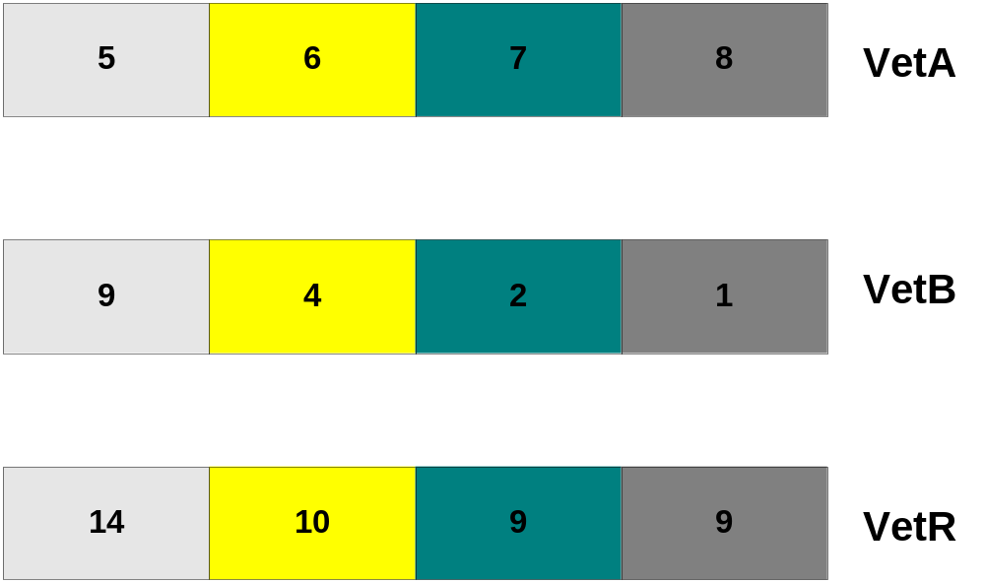
Estrutura Composta de Variáveis

Slide 19
Estrutura Composta em C++
Faça um programa que leia 10 numero inteiros e preencha um vetor de 10 elementos inteiros, colocando 1 na posição correspondente a um número par e 0 a um número ímpar.
#include <iostream>
using namespace std;
int main()
{
int vetor[10];
int numero;
for (int i = 0; i < 10; i++)
{
cout << "Digite o numero " << i << " :";
cin >> numero;
if (numero % 2 == 0)
vetor[i] = 0;
else
vetor[i] = 1;
}
}

Slide 20
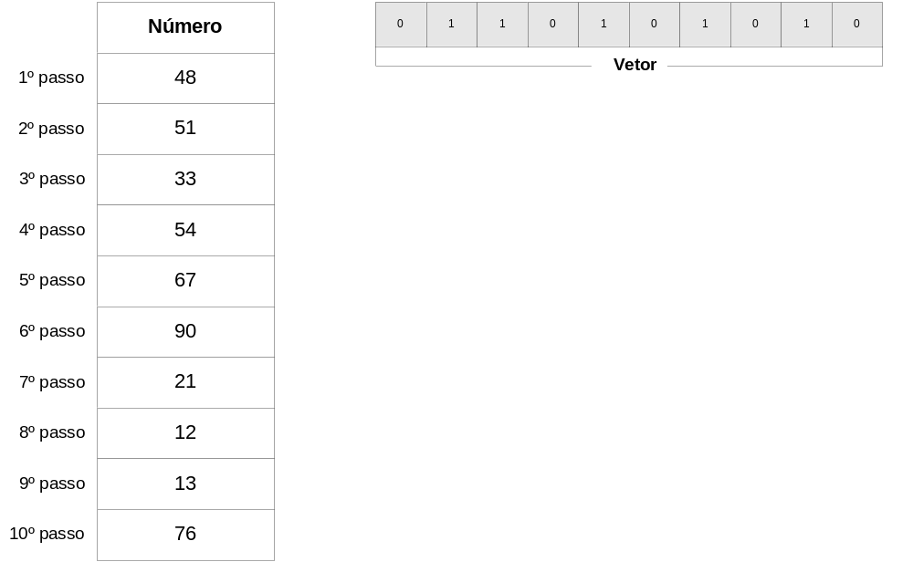
Estrutura Composta de Variáveis

Slide 21
Exercícios para Vetores em C++
Faça um programa que determine qual o maior elemento dentro de um vetor.
Faça um programa que determine qual o maior e o menor valor dentro de um vetor.
Faça um programa que determine quantos números maiores que 100 há em um vetor
Faça um programa que determine quantas vogais há em um vetor.
Faça um programa que leia, multiplique e mostre o resultado entre dois vetores inteiros de 10 posições.

